Slide 1
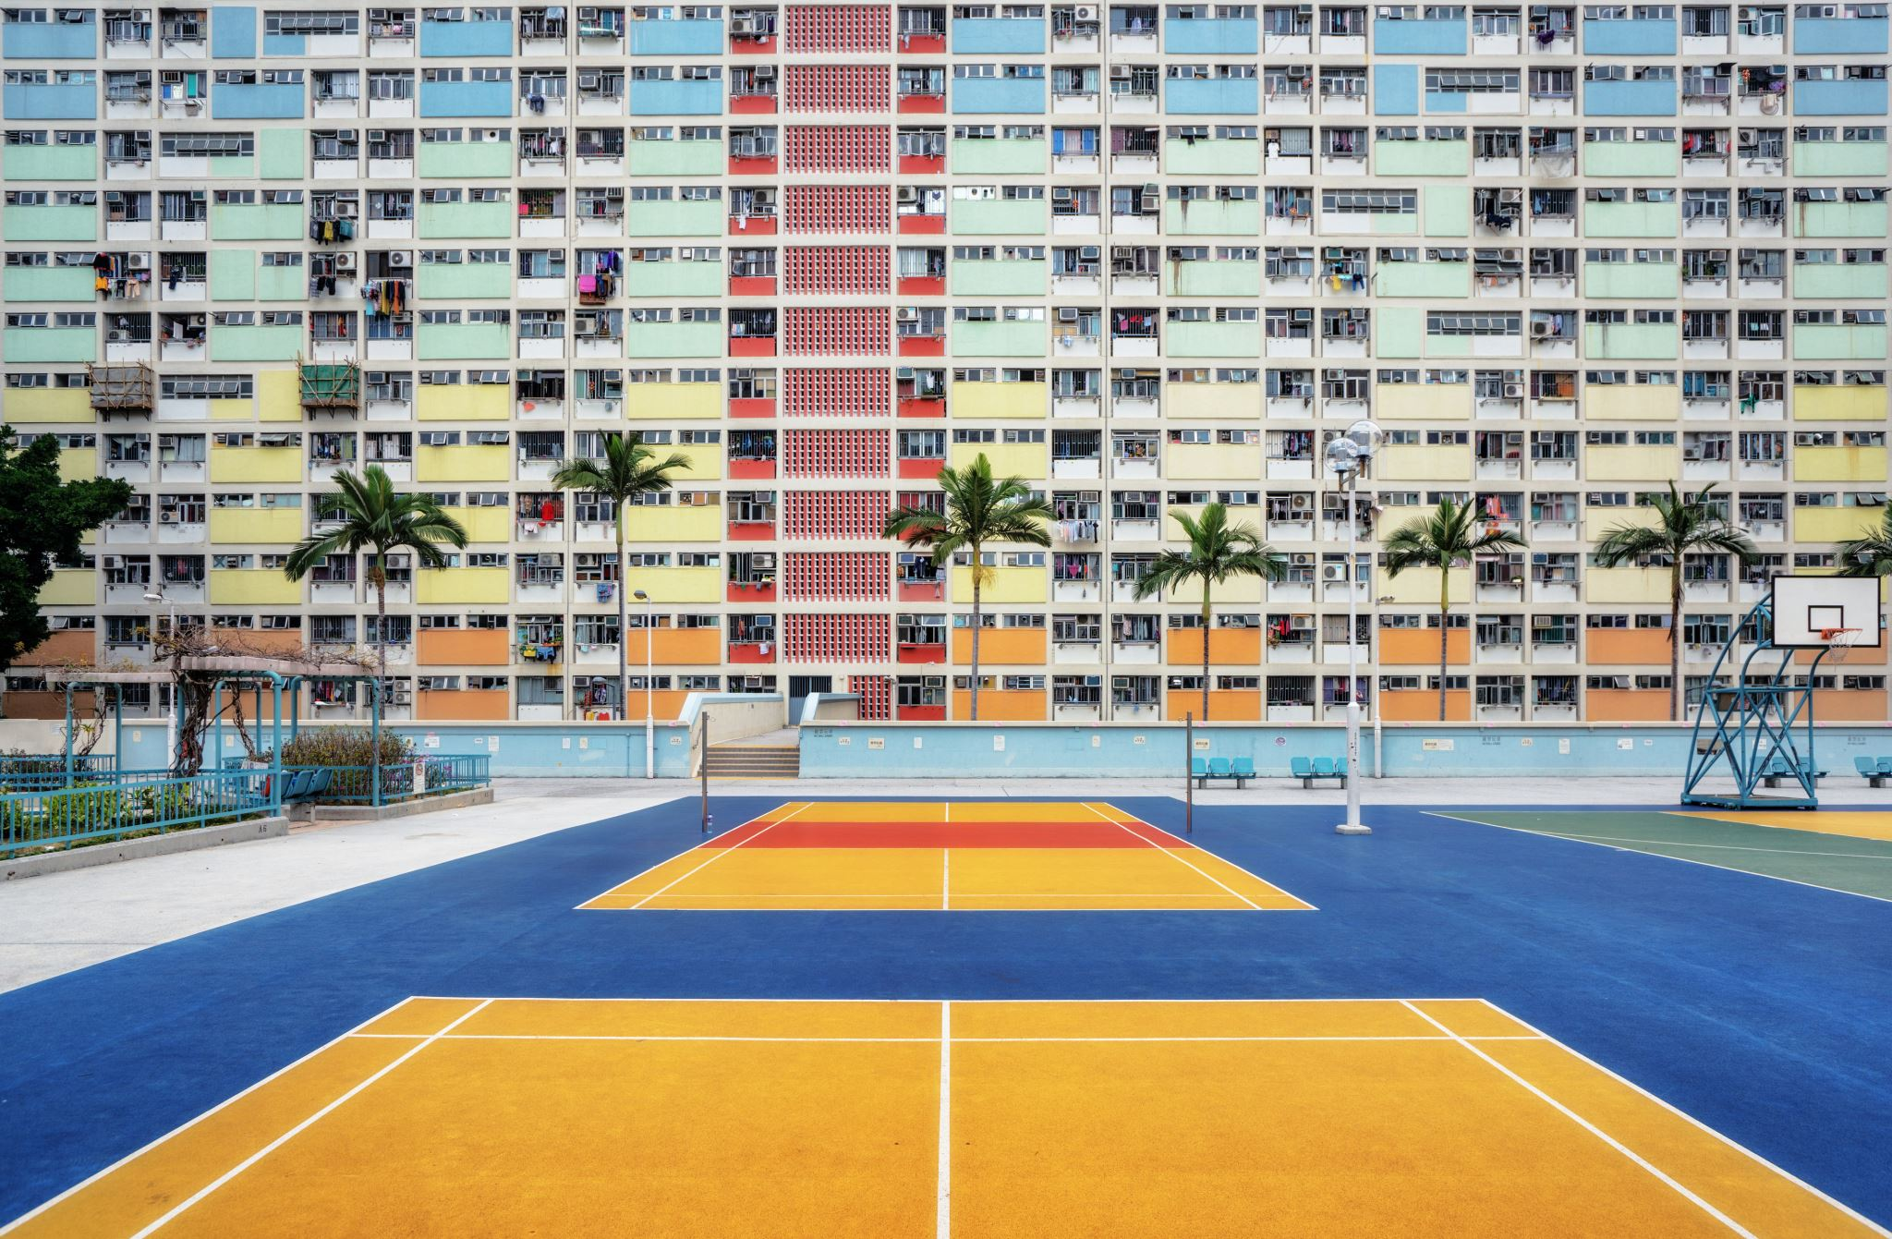
Python11
kopo05 김시현

Slide 2
[실습 목차]
수학 – 표준 라이브러리, math 모듈 사용 예제
수학 –matplotlib 맛보기, statistics 모듈 사용 예제
3) 시간, 난수 발생 – time 모듈, datetime모듈
4) 시간, 난수 발생 – 시간차 계산, sleep 함수, 난수 발생
5) Sys모듈 – sys모듈
6) sys모듈 – built in 모듈 응용 사례

Slide 3
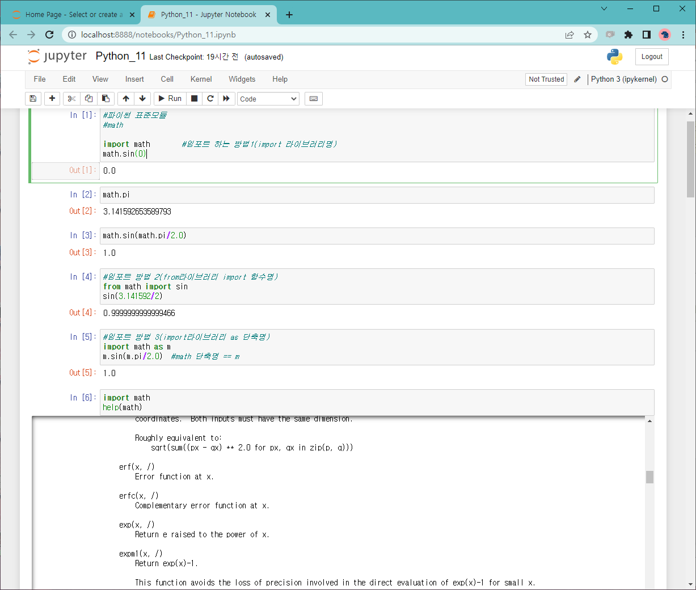

Slide 4
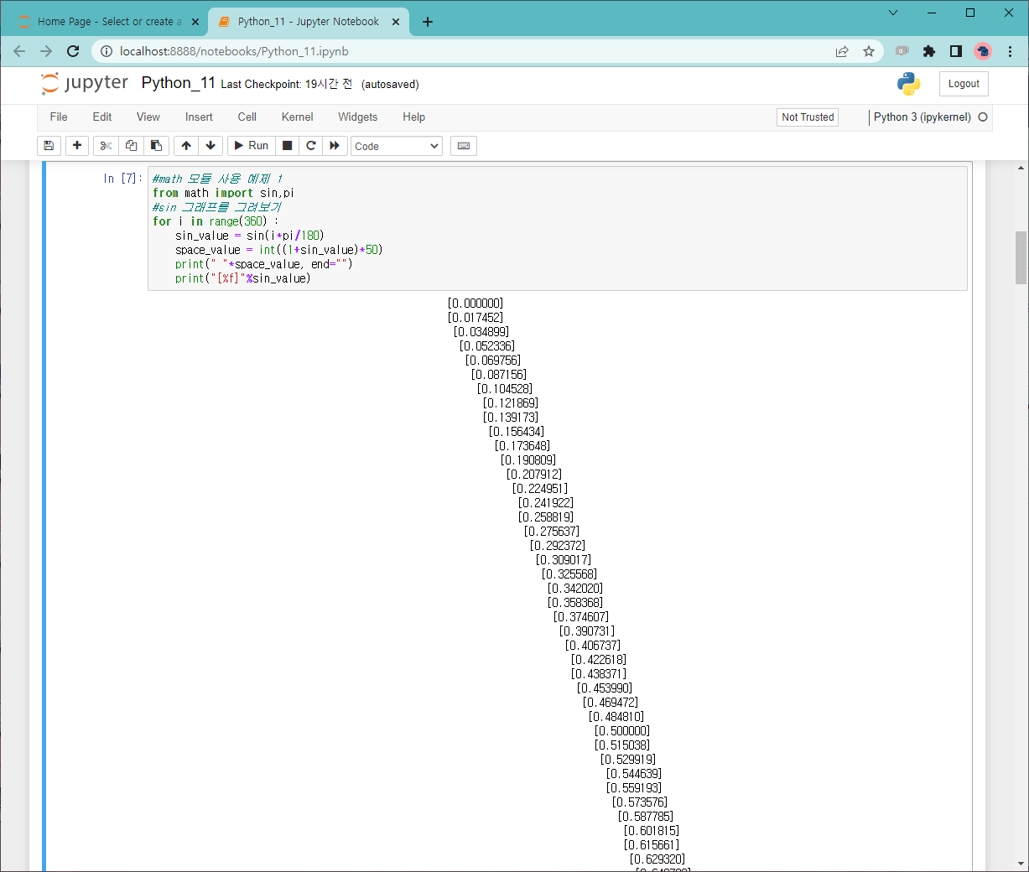

Slide 5
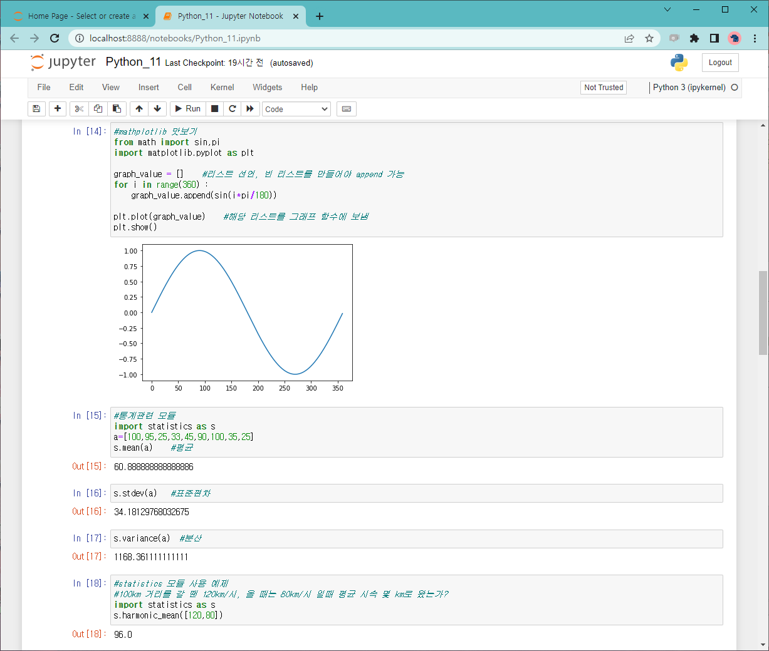

Slide 6
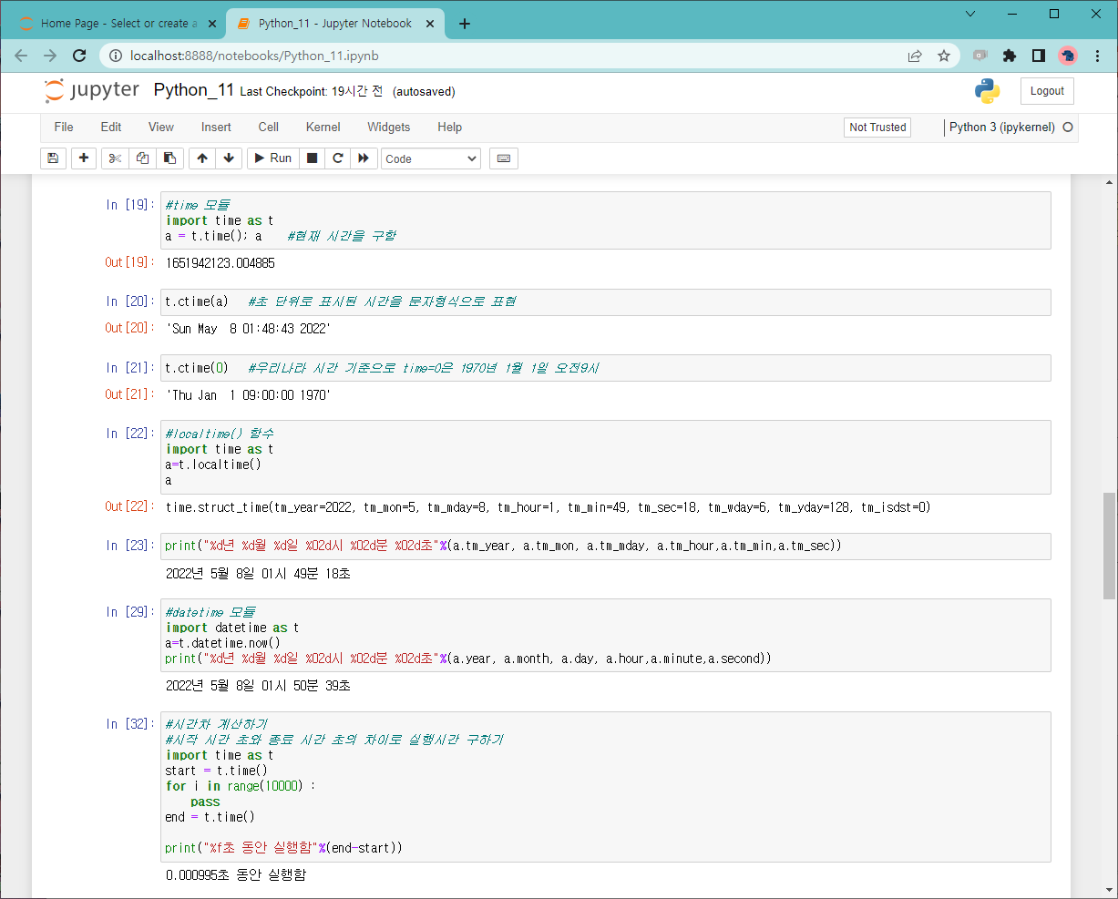

Slide 7
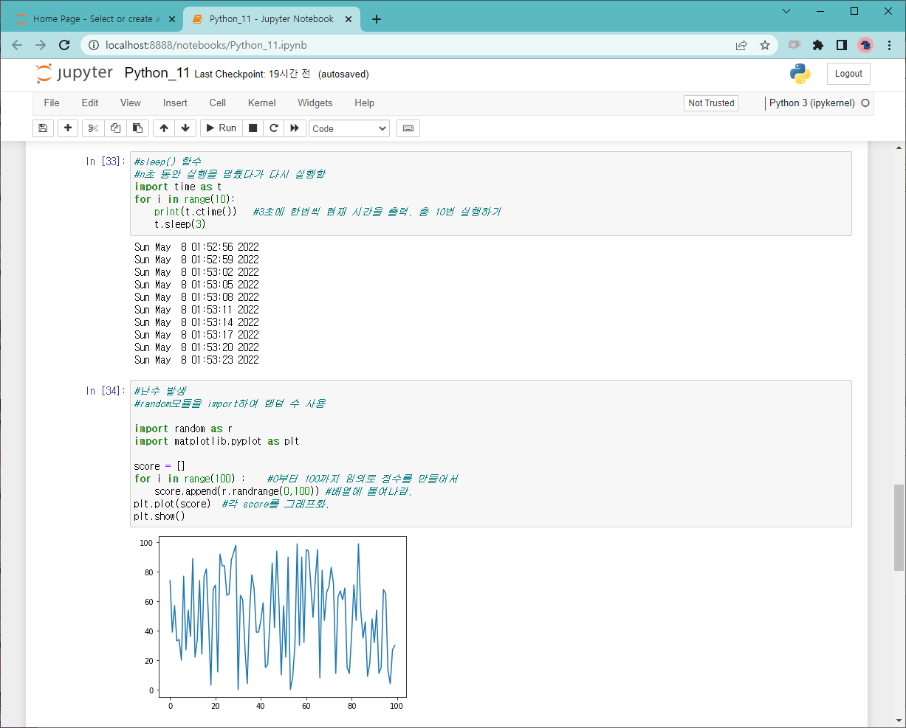

Slide 8
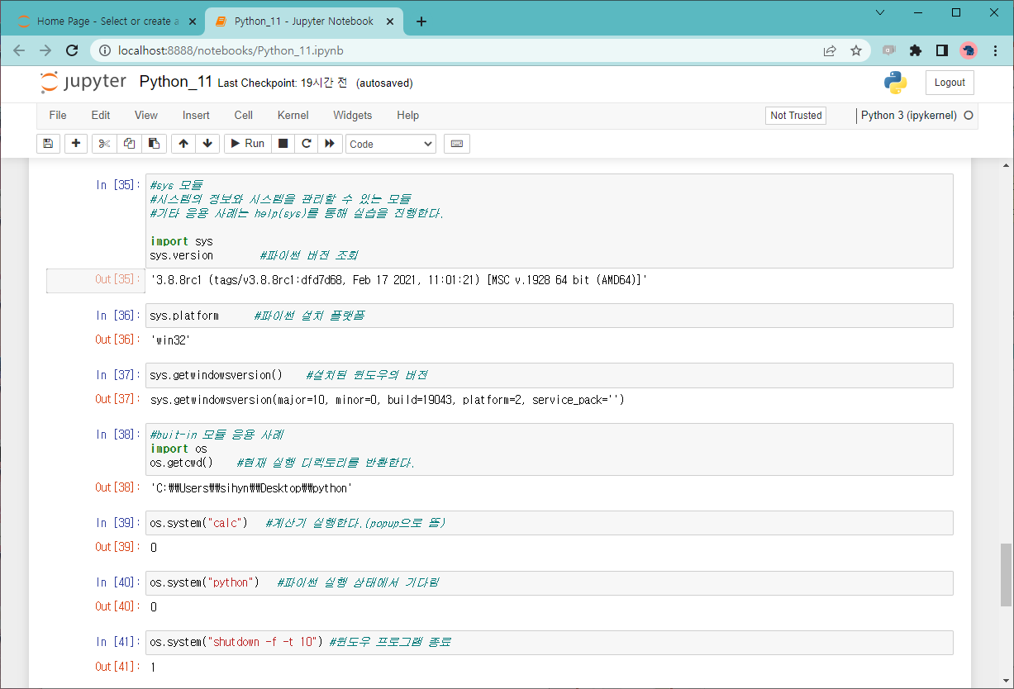

Slide 9
